Slide 1
Samverkan kommuner och region i Sörmland
Kunskapsstyrningen – ett APT material
Notes:
Mer information om samverkan kommuner och region i Sörmland:
Samverkansstrukturen för socialtjänst och vård - Samverkanswebben (regionsormland.se)

Slide 2
Syfte med detta APT-material
att öka kännedom om, och förståelse för, Kunskapsstyrningen nationellt och regionalt
att öka förmågan att sätta Kunskapsstyrningen i ett sammanhang och kunna se vad det innebär för ”min” verksamhet
att tydliggöra vikten av samverkan
Notes:
Samverkan
innebär att vårdgivare och vårdtagare, och dennes anhöriga, har samsyn i vad som ska göras och hur det ska ske, att utgå från ett personcentrerat synsätt
kan ske inom en enhet, mellan olika personalgrupper
kan också ske mellan olika vårdgivare tex mellan någon av regionens enheter och enheter inom en kommun
stärks av att vi utgår från samma grunder och värderingar och att vi har gemensamma mål.

Slide 3
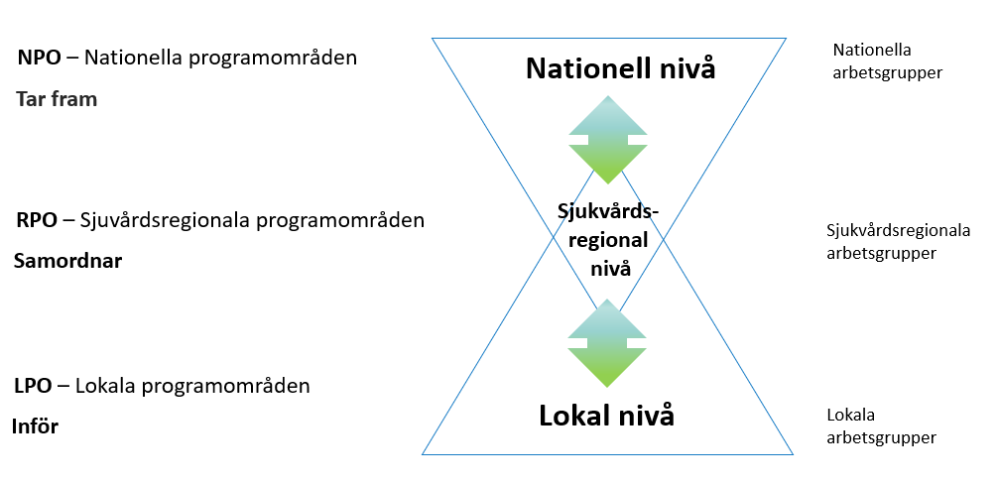
Övergripande struktur för Kunskapsstyrningen
Notes:
Systemet för kunskapsstyrning bygger på en organisationsmodell med tre nivåer som samspelar med varandra.
Individperspektivet finns på samtliga nivåer.
Lokal nivå – Patient/individ och vårdteam
Här möter patienter/individer och vårdgivare varandra. Här finns också vårdteam, stödsystem och verksamhetschefer. Det är här som systemet behöver skapa värde för att få effekt och göra skillnad för landets invånare. Här ska finnas tillgång till, och användning av, bästa möjliga kunskap i varje möte. Arbetet ska fokusera på individens behov och erfarenheter ska spridas vidare i systemet.
Sjukvårdsregion och region
På den här nivån finns sjukvårdsregioner, regioner med hälso- och sjukvårdsledning och samarbete med kommuner. De ska alla stötta vårdgivare i att använda bästa tillgängliga kunskap, men också att utveckla och förbättra verksamheter. Ledningsfunktioner behöver följa upp, fråga efter resultat och föra dialog om kvalitet med verksamheterna.
Nationell nivå
Den nationella nivån består av regioner i samverkan, SKR där stödfunktionen för systemet finns, och staten. Här ska samverkan underlättas mellan samtliga parter för att skapa effekt och minska dubbelarbete. Regioner och myndigheter bidrar till nationella insatsområden och kunskapsstöd, samt metoder att följa upp kvalitet och resultat i hälso- och sjukvård.
I de nationella programområdenas och samverkansgruppernas uppdrag ingår
att:
leda och samordna kunskapsstyrningen inom området
analysera, genomföra och följa upp behovs- och gapanalyser
utveckla och förvalta kunskapsstöd inom området
bidra i arbetet med utveckling och användning av kvalitetsregister
omvärldsbevaka
ordnat införande/ordnad utfasning av läkemedel/behandlingar
nivåstrukturering
bidra i arbete med eventuella statliga satsningar

Slide 4
Nationella programområden - kommunal representation
NATIONELLA PROGRAMOMRÅDEN
Akut vård
Barns och ungdomars hälsa
Cancersjukdomar (utgörs av RCC i samverkan)
Vilande värdskap Norra
Endokrina sjukdomar
Hjärt- och kärlsjukdomar
Hud- och könssjukdomar
Infektionssjukdomar
Kvinnosjukdomar och förlossning
Kirurgi och plastikkirurgi
Levnadsvanor
Lung- och allergisjukdomar
Nervsystemets sjukdomar
Njur- och urinvägssjukdomar
Mag- och tarmsjukdomar
Medicinsk diagnostik
Perioperativ vård, intensivvård och transplantation
Psykisk hälsa
Rehabilitering, habilitering och försäkringsmedicin
Reumatiska sjukdomar
Rörelseorganens sjukdomar
Sällsynta sjukdomar
Tandvård
Äldres hälsa och palliativ vård
Ögonsjukdomar
Öron-, näsa- och halssjukdomar
Nationella primärvårdsrådet
Regionala värdskap
Norra
Stockholm-Gotland
Sydöstra
Södra
Mellansverige
Västra
SKR/Vilande värdskap
Notes:
Det finns idag 26 nationella programområden.
Några av dessa har kommunal representation.

Slide 5
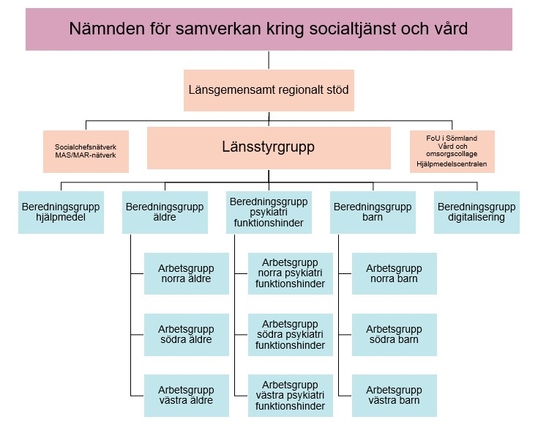
Sörmlands samverkansstruktur
LPO Barn och ungas (ungdomars) hälsa
LPO Psykisk hälsa
LPO Äldres hälsa och palliativ vård
Notes:
Kunskapsstyrningen i Sörmlands samverkansstruktur kring socialtjänst och vård.
LPO- Äldres hälsa och palliativ vård
Äldres hälsa är ett brett område som omfattar förebyggande, behandlande och rehabiliterande åtgärder. Insatserna fokuseras där det finns stora skillnader i den vård som erbjuds.
Den palliativa vården omfattar alla personer med palliativt vårdbehov oavsett ålder, sjukdom och vårdform.
Uppdrag
Programområdet har huvudansvar för ett kunskapsområde som bland annat omfattar geriatrik, vård av multisjuka och sköra, palliativ vård och vård av personer med demenssjukdom. Programområdet fokuserar också på preventivt och hälsofrämjande arbete med syfte att förebygga skador och ohälsa.
Lokala arbetsgrupper, sk. LAG:ar, finns just nu inom:
Demenssjukdom
Palliativ vård
Inkontinens
LPO Psykisk hälsa
Programområdet omfattar allt från insatser för att främja psykisk hälsa, förebygga psykisk ohälsa till specialiserad vård för barn, vuxna och äldre.
Uppdrag
LPO psykisk hälsa ska arbeta för en god och jämlik vård i regionen. Psykisk hälsa är ett brett område som omfattar allt från främjande och förebyggande insatser till högspecialiserad vård. Området inkluderar barn, vuxna och äldre och är angeläget för både regioner och kommuner.
Det finns många beröringspunkter med andra programområde som öppnar för samverkan.
Lokal arbetsgrupp, sk. LAG, finns just nu inom ADHD.
Tidigare avslutade LAG:ar har funnits inom:
Schizofreni
Missbruk och beroende
Naloxon

Slide 6
Kunskapsstöd
Nationellt kliniskt kunskapsstöd (NKK)
NKK är regionernas gemensamma infrastruktur för att ta fram och tillgängliggöra kunskapsstöd för utredning, behandling och uppföljning I olika vårdsituationer. Förutom Vårdförlopp publiceras här aktuella Vårdprogram, Kliniska kunskapsstöd samt Vårdriktlinjer.
Kunskapsstöd - Nationellt kliniskt kunskapsstöd (nationelltklinisktkunskapsstod.se)
Vårdförlopp (VF)
Vårdförloppen omfattar större delar av en vårdkedja: tidig upptäckt, utredning, behandling, uppföljning och rehabilitering. De ska kunna startas oavsett var i vårdkedjan patienten befinner sig.
Att utveckla Vårdförlopp ökar förutsättningarna för en mer jämlik och effektiv vård baserad på bästa tillgängliga kunskap.
Personcentrerade och sammanhållna vårdförlopp | Kunskapsstyrning vård | SKR (kunskapsstyrningvard.se)
Vård- och insatsprogram (VIP) finns inom programområdet Psykisk hälsa
De nationella vård- och insatsprogrammen för psykisk ohälsa ska tillsammans med insatser för att stödja implementering öka användningen av evidens- och erfarenhetsbaserad kunskap i mötet mellan personal och individ.
Nationella vård- och insatsprogram (vardochinsats.se)
Notes:
- Nationellt kliniskt kunskapsstöd -NKK
Nationellt kliniskt kunskapsstöd ägs av Sveriges 21 regioner, och är en del av Nationellt system för kunskapsstyrning hälso- och sjukvård.
NKK innehåller följande kunskapsstöd: Vårdförlopp, Kliniska kunskapsstöd, Vårdprogram och Vårdriktlinjer
Syftet med de nationella kliniska kunskapsstöden är att bidra till en god och jämlik vård i hela landet genom att erbjuda bästa möjliga kunskap i varje enskilt vårdmöte. De nationella kliniska kunskapsstöden innehåller uppdaterad och tillgänglighetsanpassad information som skrivs av kliniskt förankrade expertgrupper med representanter från hela landet.
Kunskapsstöden är anpassade för att stödja i vårdmötet, exempelvis för att stämma av vilka prover som bör tas, vilka behandlingar som rekommenderas eller vilka differentialdiagnoser att vara uppmärksam på.
Tänk på att kunskapsstöden gäller gruppnivå. De är inte bindande utan det är alltid du själv som utifrån enskild patient och situation ansvarar för tillämpningen av rekommendationerna.
Innehållet i kunskapsstöden liksom styrningen av produktionen är regionernas gemensamma ansvar och koordineras av Sveriges sex sjukvårdsregioner samt en stödfunktion vid Sveriges kommuner och regioner, SKR.
- Vårdförlopp -VF
Ett vårdförlopp beskriver en personcentrerad och sammanhållen vårdprocess som omfattar en hel eller en del av en vårdkedja. Vårdförloppet innehåller ett flödesschema och anger kortfattat vilka åtgärder som ska göras, i vilken ordning och när. Vårdförloppen utarbetas av nationella arbetsgrupper på uppdrag av ett nationellt programområde.
- Vård- och insatsprogram -VIP
Vård- och insatsprogrammen (VIP) är en del av Nationellt system för kunskapsstyrning i hälso- och sjukvård. Vård- och insatsprogrammen tas fram av en nationell arbetsgrupp och fastställs av Nationellt programområde för psykisk hälsa.
De nationella vård- och insatsprogrammen för psykisk ohälsa ska tillsammans med insatser för att stödja implementering öka användningen av evidens- och erfarenhetsbaserad kunskap i mötet mellan personal och individ.
Genom att sammanställa och tillgängliggöra olika kunskapsunderlag på en gemensam plats för både specialistpsykiatri, primärvård, socialtjänst och skola ökar förutsättningarna för likvärdiga insatser utifrån en helhetssyn.
Insatsprogrammen bygger på nationella riktlinjer och andra kunskapssammanställningar men är utformade för att
möta behovet av kunskap i eller inför mötet mellan personal och individ.

Slide 7
Kunskapsstöd forts.
Nytt från juni 2024: 1177 för vårdpersonal
Nationellt kliniskt kunskapsstöd (NKK) har blivit en del av 1177
Nya 1177 för vårdpersonal samlar information och nationella kunskapsstöd från Nationellt system för kunskapsstyrning hälso- och sjukvård. Webbplatsen erbjuder också direktlänkar till andra värdefulla kunskapsstöd.
Framöver kommer fler kunskapsstöd att integreras i 1177 för vårdpersonal.
Dessutom utreds möjligheten att skapa en del där medarbetare kan nå olika tjänster och verktyg via inloggning.
Nationellt kliniskt kunskapsstöd - 1177 för vårdpersonal

Slide 8
Film om Kunskapsstyrning, klicka på bilden
Notes:
Film om Kunskapsstyrning, inspelad av LRS ( Länsgemensamt regionalt stöd) i Sörmland.

Slide 9
Reflektionsfrågor utifrån kunskaps- styrningens huvudbudskap
Säker, Tillgänglig och effektiv
Hur kan Vi på vår arbetsplats ge en god och säker vård och omsorg till dom vi vårdar och ger omsorg?
Personcentrerad, Medskapande
Varför är det viktigt att lyssna in individens behov?
Varför är det viktigt att följa rutiner?
Hur tar Vi på vår arbetsplats tillvara på individens egen förmåga?
Notes:
Ta hjälp av frågeställningarna för att tillsammans på arbetsplatsen reflektera över vad kunskapsstyrningen betyder för er.

Slide 10
Reflektionsfrågor utifrån kunskaps- styrningens huvudbudskap
Kunskapsbaserad, Jämlik
Om jag känner mig osäker inför en situation, vart och till vem vänder jag mig?
Samverkan, Kontinuitet
Vad innebär det för mig att samverka?
Hur får jag del av tex ny kunskap och vetskap om att våra rutiner har ändras?
Hur vet vi att vi gör rätt saker?
Med vilka samverkar jag med i mitt dagliga arbete?
Är det några som saknas som jag/vi borde samverka med?
Notes:
Ta hjälp av frågeställningarna för att tillsammans på arbetsplatsen reflektera över vad kunskapsstyrningen betyder för er.

Slide 11
TIPS för mer och fördjupad information
Om kunskapsstyrning | Kunskapsstyrning vård | SKR (kunskapsstyrningvard.se)
Lokala programområden (LPO) och Lokala samverkansgrupper (LSG) - Samverkanswebben (regionsormland.se)
Kunskapsstyrning - Samverkanswebben (regionsormland.se)

Slide 12
Välkommen med frågor!
Vänliga hälsningar,
Cajsa Åkerholm och Elisabeth Björk Andersson
Processledare
Länsgemensamt regionalt stöd
Cajsa.akerholm@regionsormland.se
Elisabeth.bjork.andersson@regionsormland.se

